Slide 2

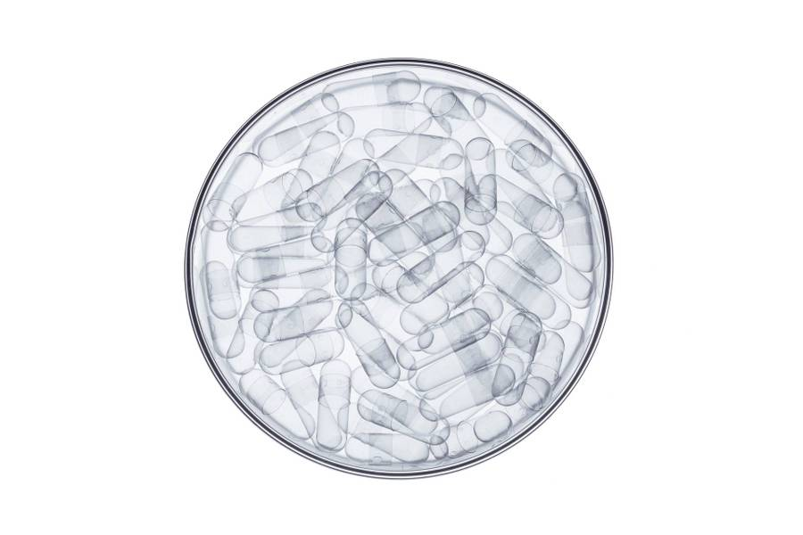
Utilisation efficace du REACTEUR TRICO II
Presentation de la Section Réacteur à l’ocasion de la 65ème anniversaire du CGEA
Section reacteur

Slide 3
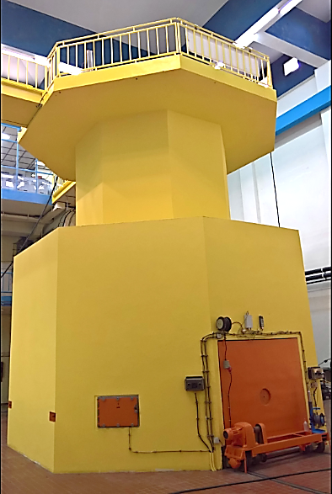
OBJECTIF DE L’ETUDE
Optimiser l’utilisation du réacteur TRICO II une fois son redémarrage effectif

Slide 4
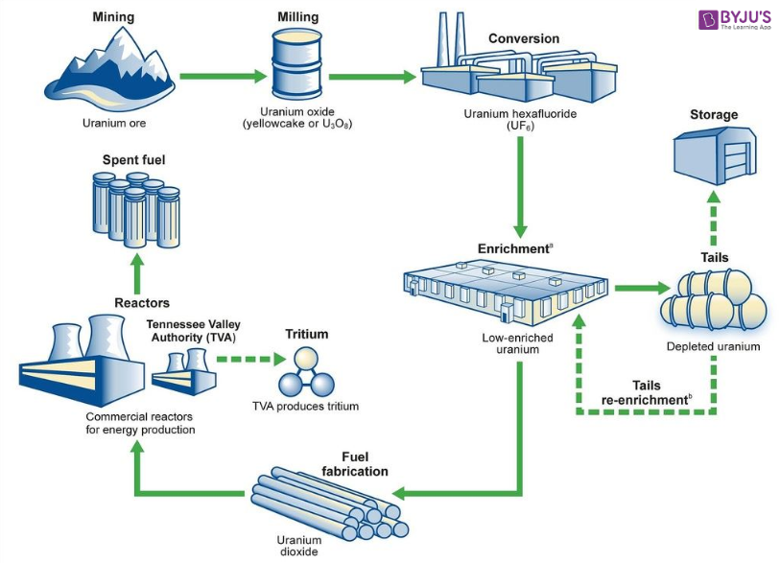
Plan
1. Generalite
2. Méthodologies et matériels
3. Résultats et discussions
4. Conclusion

Slide 5
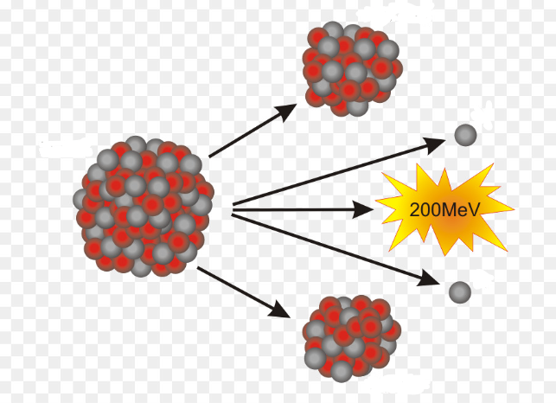
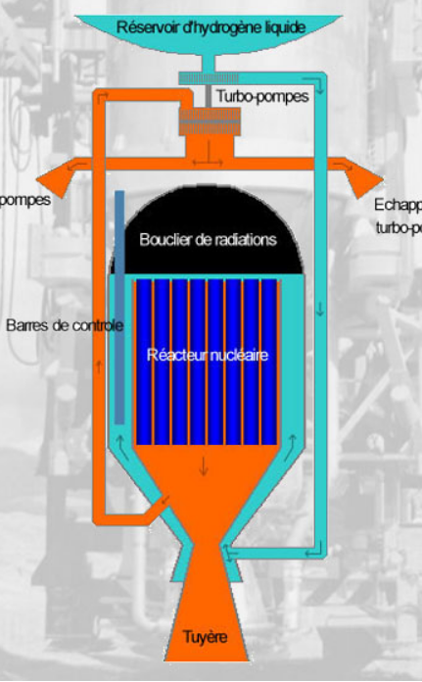
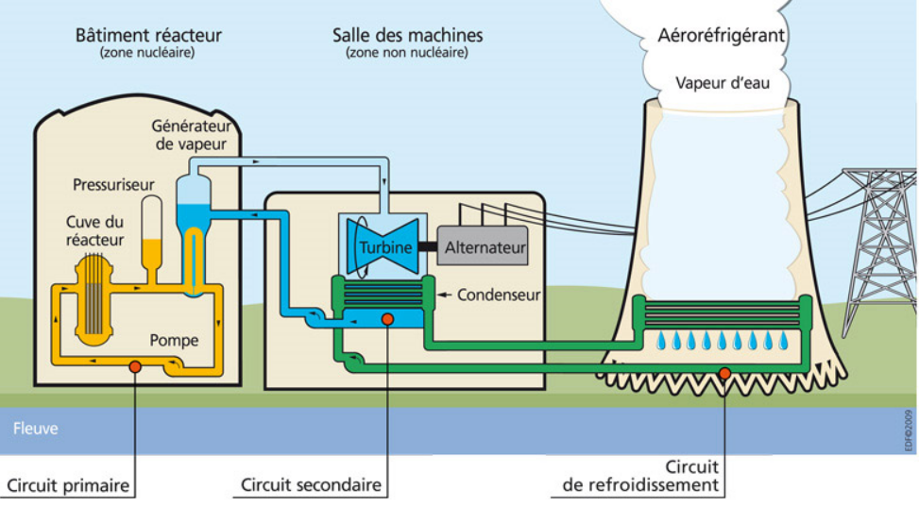
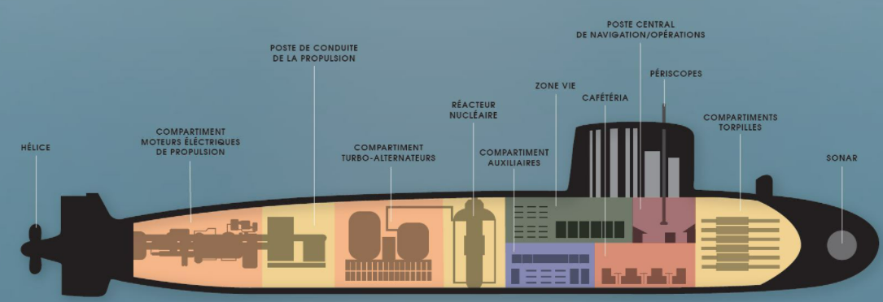
1. Généralité
Réacteurs de Puissance
Réacteur de Recherche
5

Slide 6
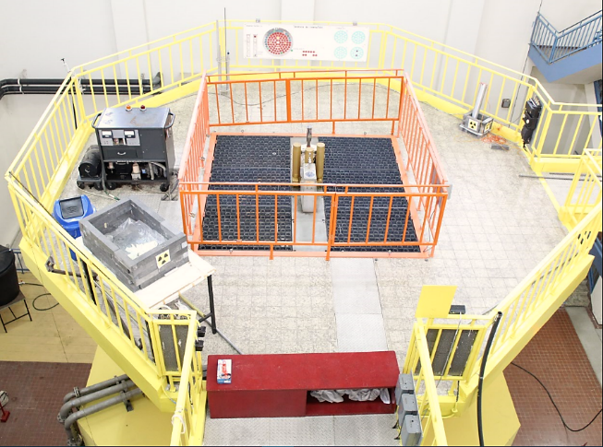
Le RÉACTEUR TrICO II
Le réacteur TRICO II est un réacteur de type piscine d'une puissance nominale de 1000 kW et pouvant atteindre 1.600.000 kW en mode pulsé.
Spécialement conçu pour la formation, la recherche et la production de radio-isotopes .
Historique du fonctionnement de TRICO II
Construction Première criticité Réacteur finctionnant de 50 kW Première pulsation à 1.500.000 kW Réacteur opérationnel de 1000 kW Fermeture pour réparation de la cuve Redémarrage du réacteur après réparation Arrêt prolongé du réacteur 45 éléments combustibles déchargés du cœur | :1970-1971 : 24/03/1972 : 13/04/1972 : 21/11/1974 : 10/07/1974 : 24/03/1988 : 21/03/1989 : Novembre 2004 :Du 22 octobre au 19 novembre 2008

Slide 7
2. Méthodologies et matériels
Utilisation du réacteur TRICO II
Étape 1 : Etablissement de la liste des principales applications dévolues aux réacteurs de recherche.
Étape 2 : Consideration des exigences spécifiques liées à chaque application:
Le flux (puissance) ;
Les facilités d’irradiations ;
Les équipements expérimentaux ;
Disponibilité des fonds ;
Qualification du personnel
Le réacteur TRICO II doit avoir un impact socio-économique sur la ville, le pays et la région. Deux exigences ont donc été ajoutées : l'impact socio-économique et la clientèle.
Étape 3 : Sélection des meilleures options

Slide 8
2. Méthodologies et matériels
 | Éducation et formation | AAN | PGNAA | Production d'isotopes | Géochronologie |  | Effets de transmutation |  |  | Imager. neutronique | Diffusion des neutrons | Source de positons | BNCT | Tests
 |  |  |  |  | ⁴⁰Ar/ ³⁹Ar | Fission | Dopage au silicium | Irradiation gamma | Color. des pierres précieuse |  |  |  |  | I&C | Matér. | FE
<1 kW | F | S |  |  |  |  |  |  |  |  |  |  |  | S
100 kW | F | F | S | S | S | S |  | S |  |  |  |  | F | S
1 MW | F | F | S | S | S | S | S | S | S | S | S | S | F | F | S
10 MW | F | F | F | F | F | F | F | F | F | F | F | F | F | F | F | S
>10 MW | F | F | F | F | F | F | F | F | F | F | F | F | F | F | F | F
Temps requis (a) | 0,5-1 | 2-3 | 2-3 | 0,5-5 | 0,5 | 0,5 | 3-5 | 0,5 | 2 | 2-4 | 4-10 | 5-10 | 5 | 0,5 | 3-5 | 3-10
Coûts (x1000 $) | 5-80 | 150-300 | 200-600 | 50-5000 | 10 | 10 | 200-1000 | 10 | 100-500 | >500 | >2000 | 500-700 | 2000-5000 | 1-20 | >2000 | >5000
Personnel | 1-3 | 2 | 2 | 2-20 | 1 | 1 | 2-6 | 1 | 1-2 | 2-3 | 2-4 | 2-3 | 2-3 | 1 | 2-10 | 5-20

Slide 9
3. Résultats et DISCUSSION
Applications principales
Éducation et formation;
Analyse par activation neutronique (NAA) ;
Activation par analyse de neutrons gamma rapide ;
Production d’isotopes;
Géochronologie;
Effets de transmutation,
Imagerie neutronique
Diffusion des neutrons
Source de positons
Thérapie par capture de neutrons au bore (BNCT)
Tests.
Exigences
Réacteur TRICO II
Flux,
Facilités d’irradition,
Équipements expérimentaux,
besoins en personnel,
besoins de financement,
impact socio-économique,
clientèle.

Slide 10
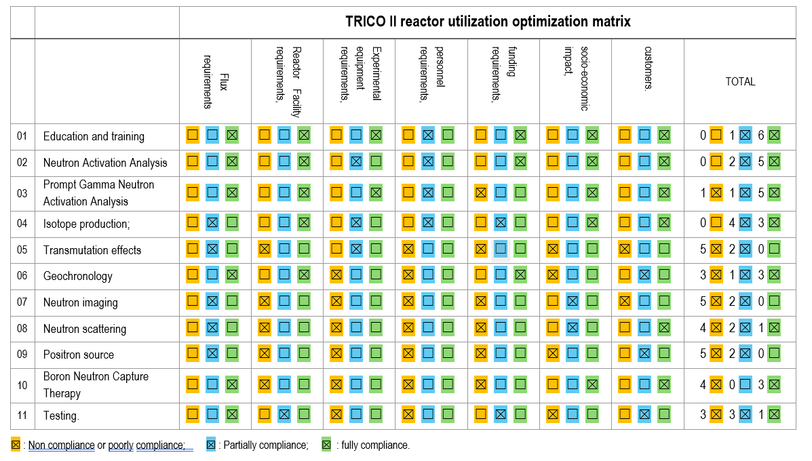

Slide 11
3. Résultats et DISCUSSION
Il ressort de la matrice, les applications optimales suivantes :
Éducation et formation 0 ☐ 1 ☒ 6 ☒
Analyse par activation neutronique 0 ☐ 2 ☒ 5 ☒
Analyse d'activation gamma rapide 1 ☒ 1 ☒ 5 ☒
Production d'isotopes 0 ☐ 4 ☒ 3 ☒
Géochronologie 3 ☒ 1 ☒ 3 ☒
Ces cinq applications du réacteur de recherche bénéficieront au pays dans les secteurs minier, de la santé, de l’industrie, de l’agriculture et de l’élevage.
Le coût d’investissement sera abordable pour l’institution.
Un effort doit être fait pour former le personnel.
La thérapie par capture de neutrons au bore a du potentiel étant donné son grand impact dans le secteur de la santé. mais le réacteur TRICO II ne dispose pas de l'infrastructure pour l'accompagner : manque de personnel qualifié, manque de fonds, etc.
L'irradiation gamma est une technique qui devrait être mise en place pour maximiser l'utilisation de l'énergie contenue dans les combustibles nucléaires activés. Le coût d'investissement étant très faible, cela ne nuira pas aux finances de l'établissement.
Notes:
Même si les effets de transmutation ne sont pas cités parmi les applications optimales du réacteur TRICO II, l'irradiation gamma est une application qu'il faudrait mettre en place pour maximiser l'utilisation de l'énergie contenue dans les combustibles nucléaires activés. Le coût d'investissement étant très faible, cela ne nuira pas aux finances de l'institution.

Slide 12
4. CONCLUSION
Cinq applications optimales ont été déterminées pour le réacteur TRICO II
RECOMMANDATIONS
Pour réussir la mise en oeuvre des applications sélectionnées, un système de gestion intégré approprié doit être mis en place. Il peut généralement inclure des exigences en matière d'assurance qualité, de sûreté, de sécurité, de santé et d'environnement, ainsi que d'autres aspects tels que la maintenance du système, les finances et tout autre sujet pertinent pour une bonne gestion du réacteur.
Dans la plupart des cas, un niveau de conformité adéquat aux exigences des parties prenantes ou de la clientèle nécessitera une certification selon des normes standards (par exemple, ISO 9001:2008 et ISO 14000). La mise en œuvre d'une assurance qualité et d'un contrôle qualité (AQ/CQ) appropriés est indispensable.

Slide 13
REFERENCE
[1] INTERNATIONAL ATOMIC ENERGY AGENCY, “IAEA Research Reactor Database
[2] “scholar”. Beya, H. (2019), Safety assessment and cost estimates for the decommissioning of D. R. Congo research reactor (TRICO II), M.Sc. Thesis dissertation Alexandria university, Egypt, Nuclear & Radiation Eng. Dept., Fac. Eng.
[3] D. Ridikas and N. D. Peld, Applications of research reactors. International Atomic Energy Agency, 2014.
[5] “Use of research reactors for neutron activation analysis,” 2001.
[10] A. Borio di Tigliole, A. Cammi, M. Clemenza, V. Memoli, L. Pattavina, and E. Previtali, “Benchmark evaluation of reactor critical parameters and neutron fluxes distributions at zero power for the TRIGA Mark II reactor of the University of Pavia using the Monte Carlo code MCNP,” Progress in Nuclear Energy, vol. 52, no. 5, pp. 494–502, 2010, doi: https://doi.org/10.1016/j.pnucene.2009.11.002.
[11] “(PDF) Neutronics Analysis of the TRIGA Vienna Mixed Core.” Accessed: Sep. 30, 2024.
[12] Los Alamos National Laboratory, “https://mcnp.lanl.gov/,” Monte Carlo N-Particule.

Slide 14
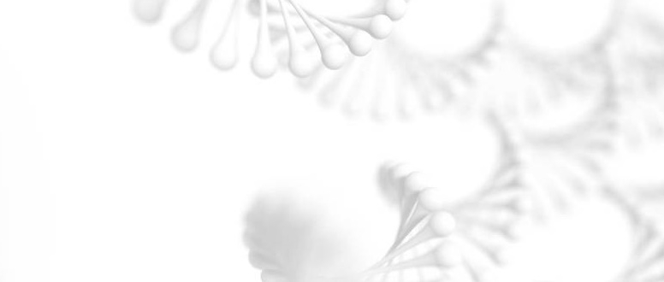
MERCI beaucoup pour DE VOTRE ATTENTION

Slide 15
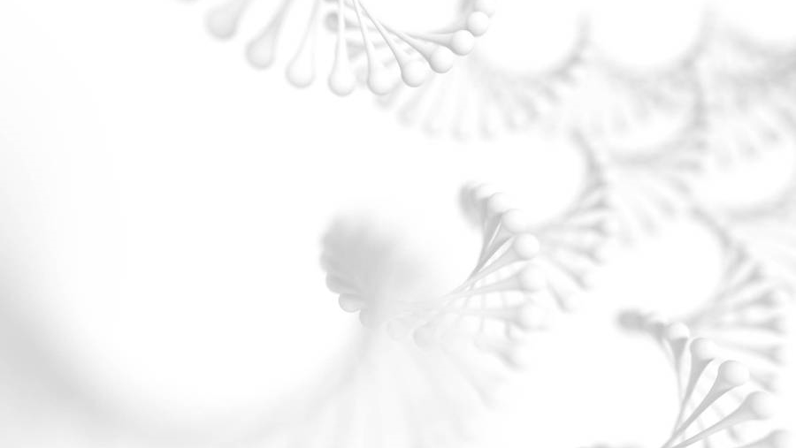
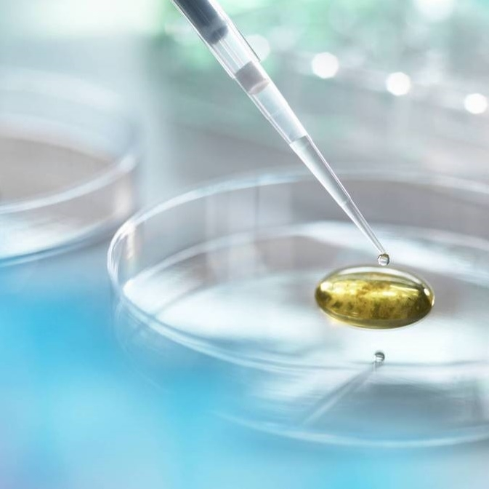

Question

